Slide 1


Slide 2

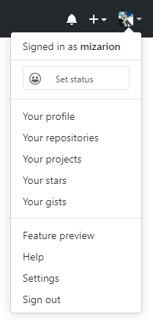
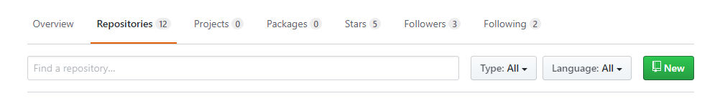
Создание репозитория
В правом верхнем углу нажмите на иконку профиля и выберите “Your repositories”
После нажмите на кнопку new

Slide 3
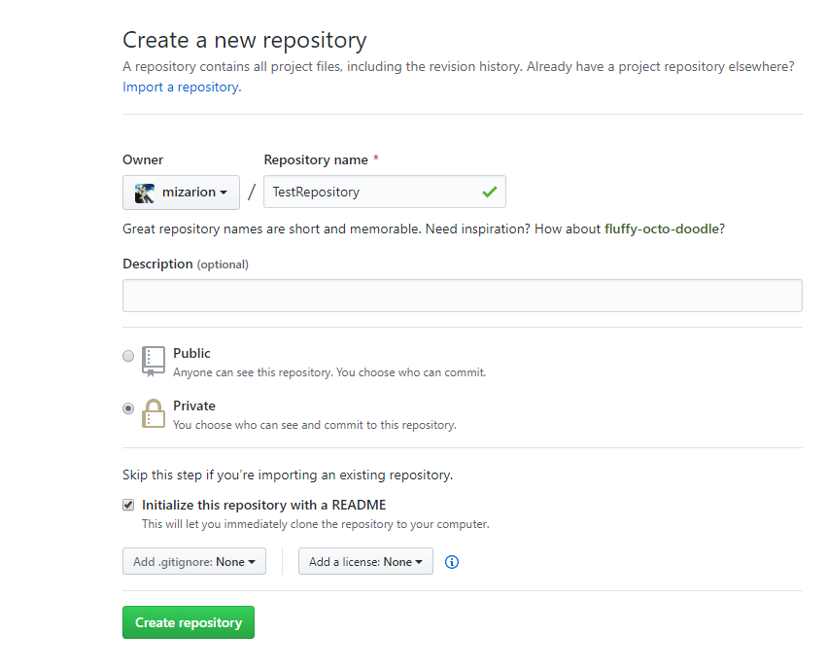
Заполните поле Repository name
Выберите доступность
Добавить полезные файлы?

Slide 4
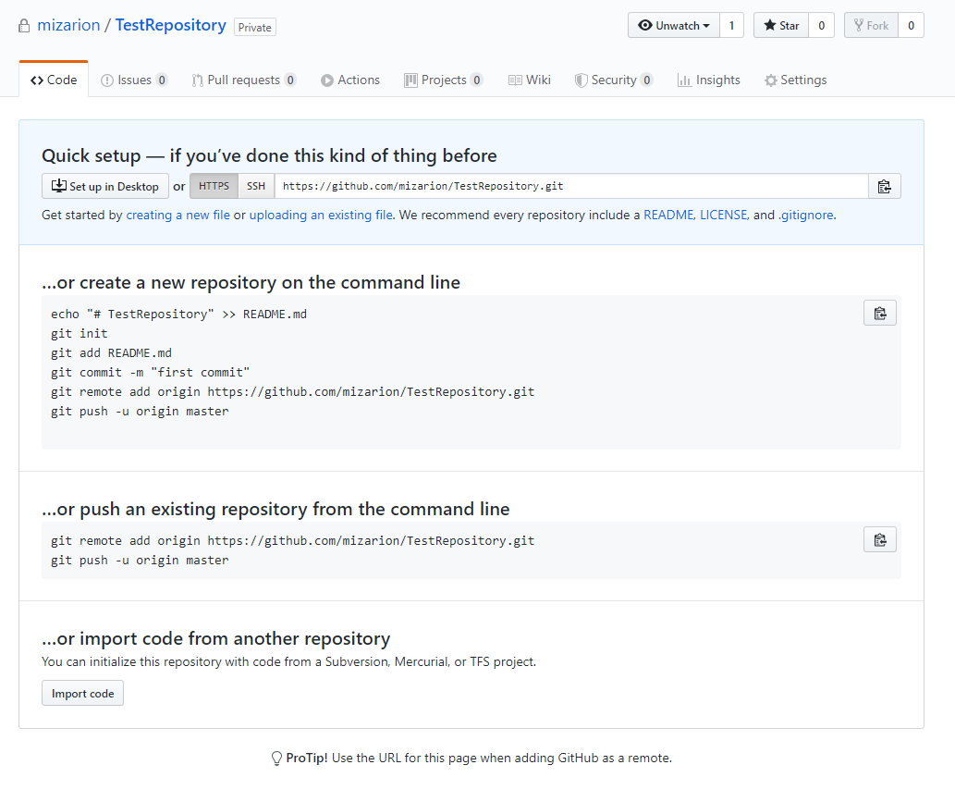
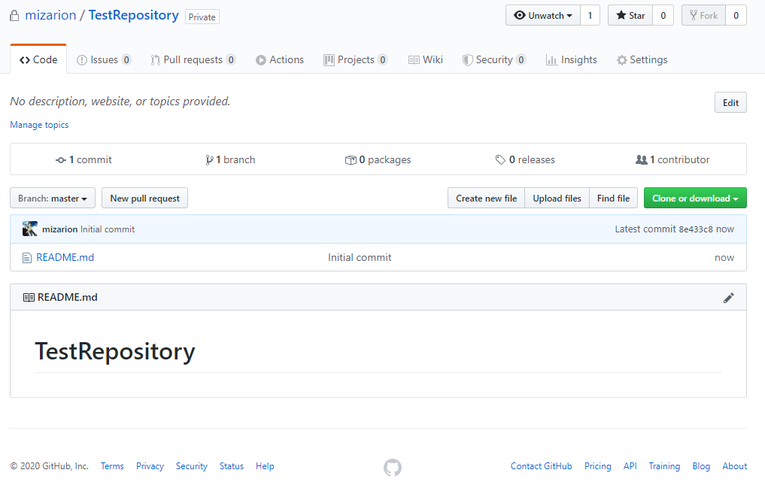
Репозиторий без readme (пустой)
Репозиторий с readme

Slide 5

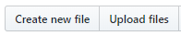
Для загрузки файлов доступны
Загрузка файлов
Аккуратно! файлы (и папки!) загружаются в текущую (открытую) папку.

Slide 6
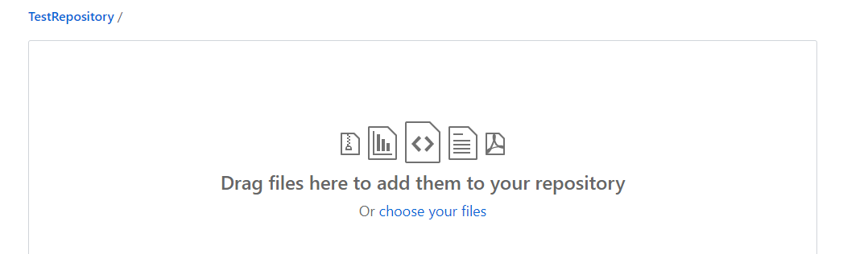
Upload files
Перетащите (или выберете) файлы
файлы (и папки!) загружаются в текущую (открытую) папку.

Slide 7
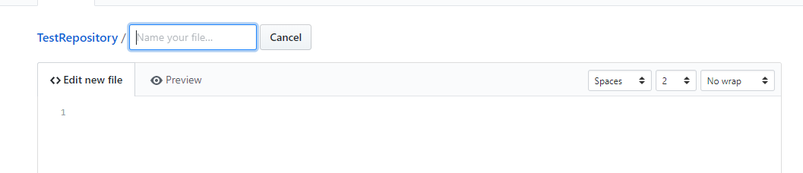
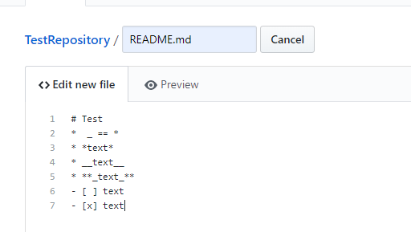
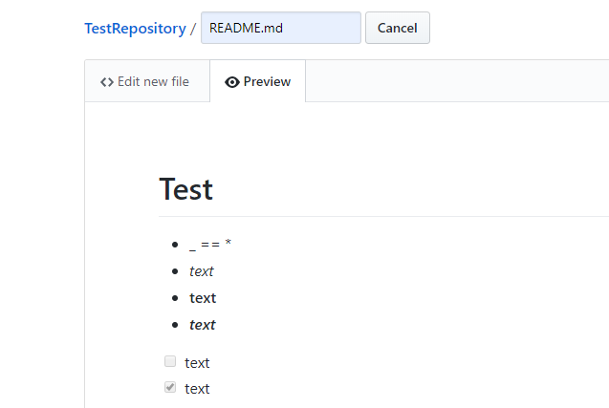
Create new file
Preview – предварительный просмотр содержимого
Edit new file – редактирование нового файла

Slide 8

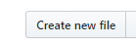

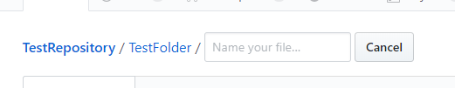
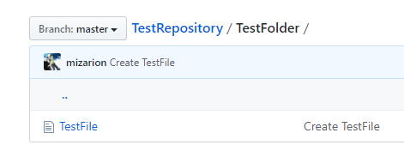
Для создания папки выберете
Создание папки
Напишите нужное название папки и в конце поставьте /
В каждой папке должен быть хотя бы один файл.

Slide 9

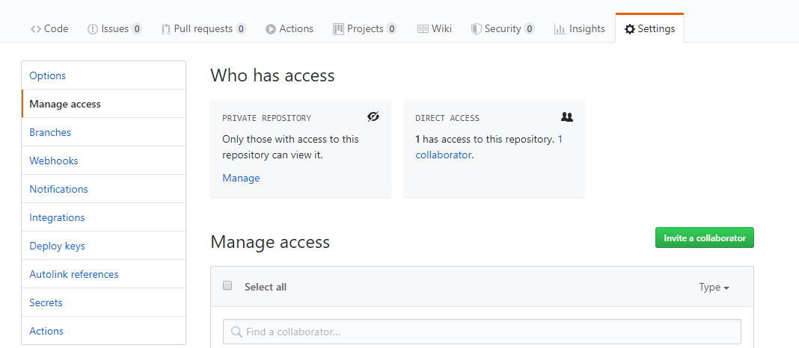
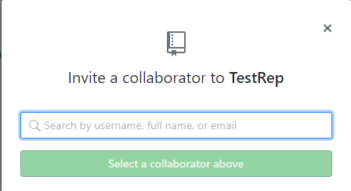
Откройте Settings Выберите вкладку Manage access Нажмите кнопку “Invite a collaborator”
Добавление соавторов
Введите реквизиты соавтора и нажмите “Select a collaborator above”

Slide 10
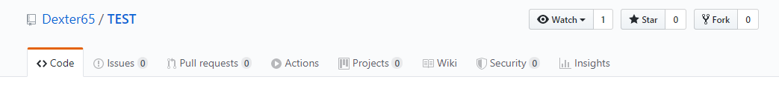
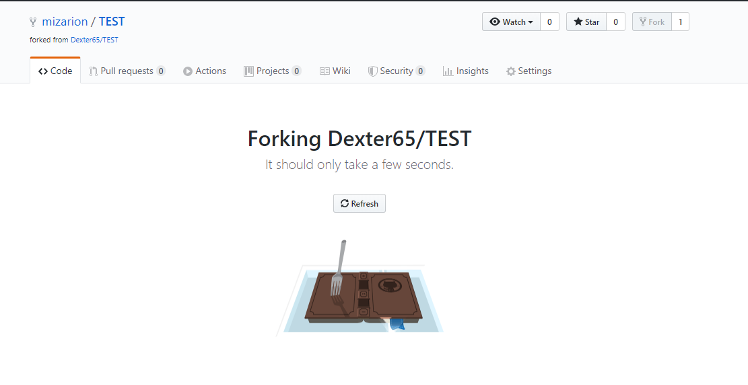
Нажмите на вкладку Forks
Pull request

Slide 11
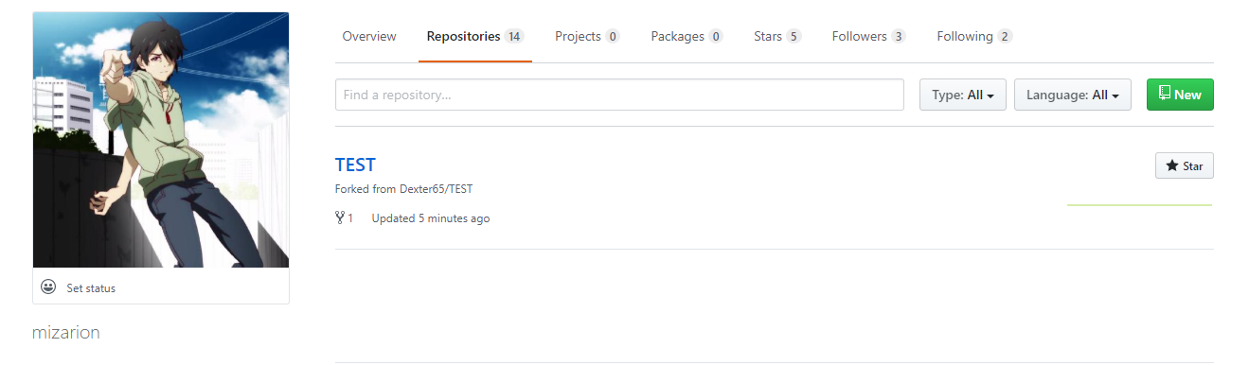
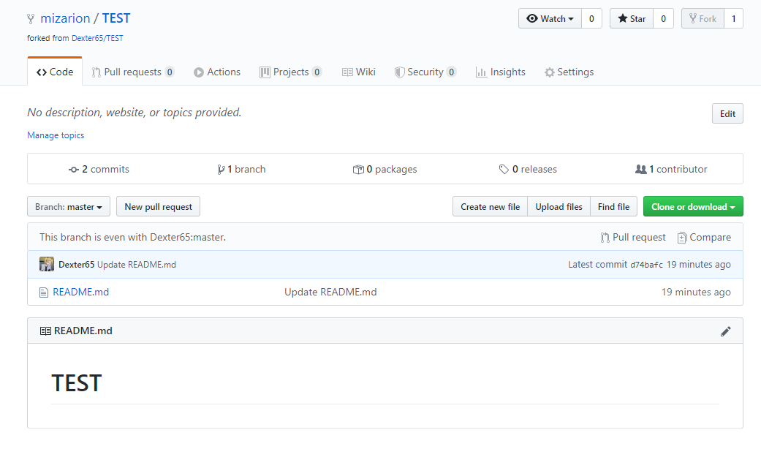
Pull request
Теперь вы можете работать как “со своим репозиторием”

Slide 12
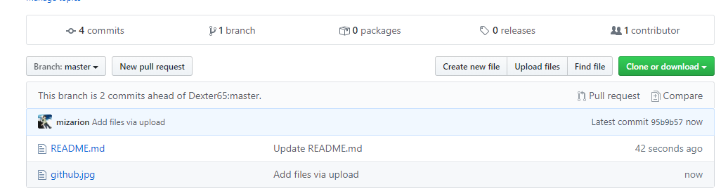
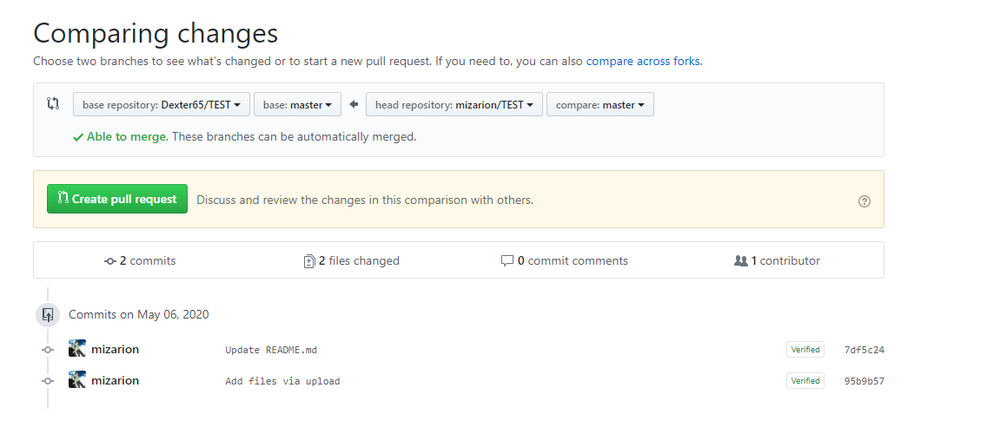
Pull request
Для отправки выберите вкладку
New pool request
“в своем репозитории”
Тут можно посмотреть все изменения. Для отправки нажмите Create pull request

Slide 13
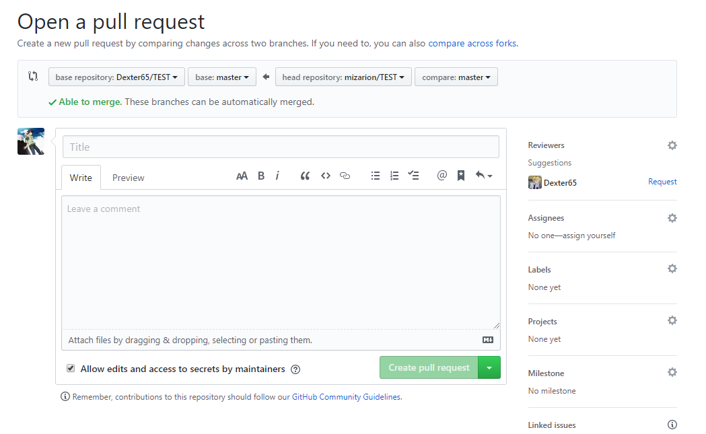
Pull request
Тут нужно что-нибудь написать

Slide 14
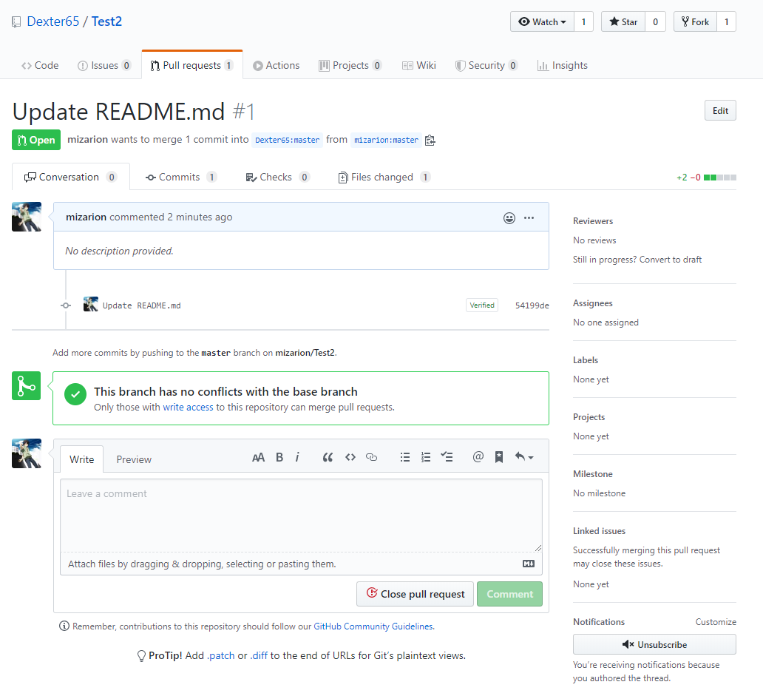
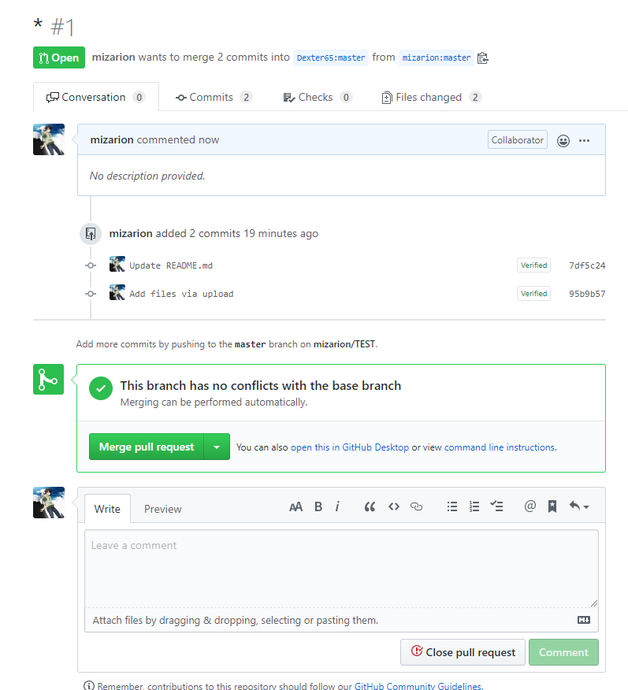
Pull request
Случайный прохожий
Соавтор
Теперь доступен чатик с владельцем репозитория, где его нужно убедить в полезности вашего решения

Slide 15
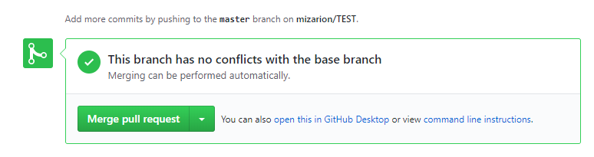
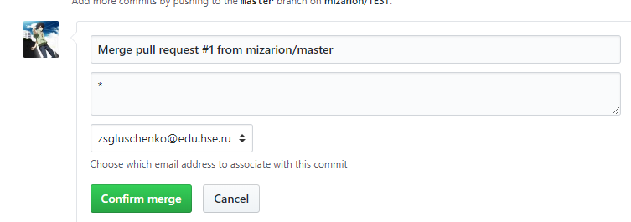
Pull request
Если вы соавтор, то можете сами принять запрос

Slide 16
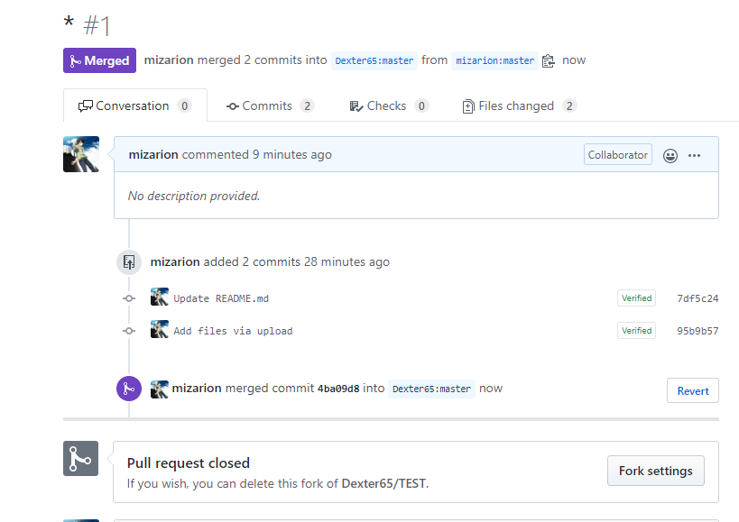
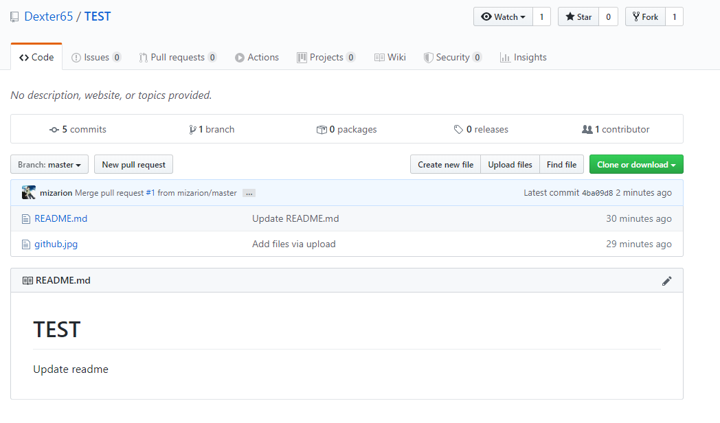
Pull request

Slide 17
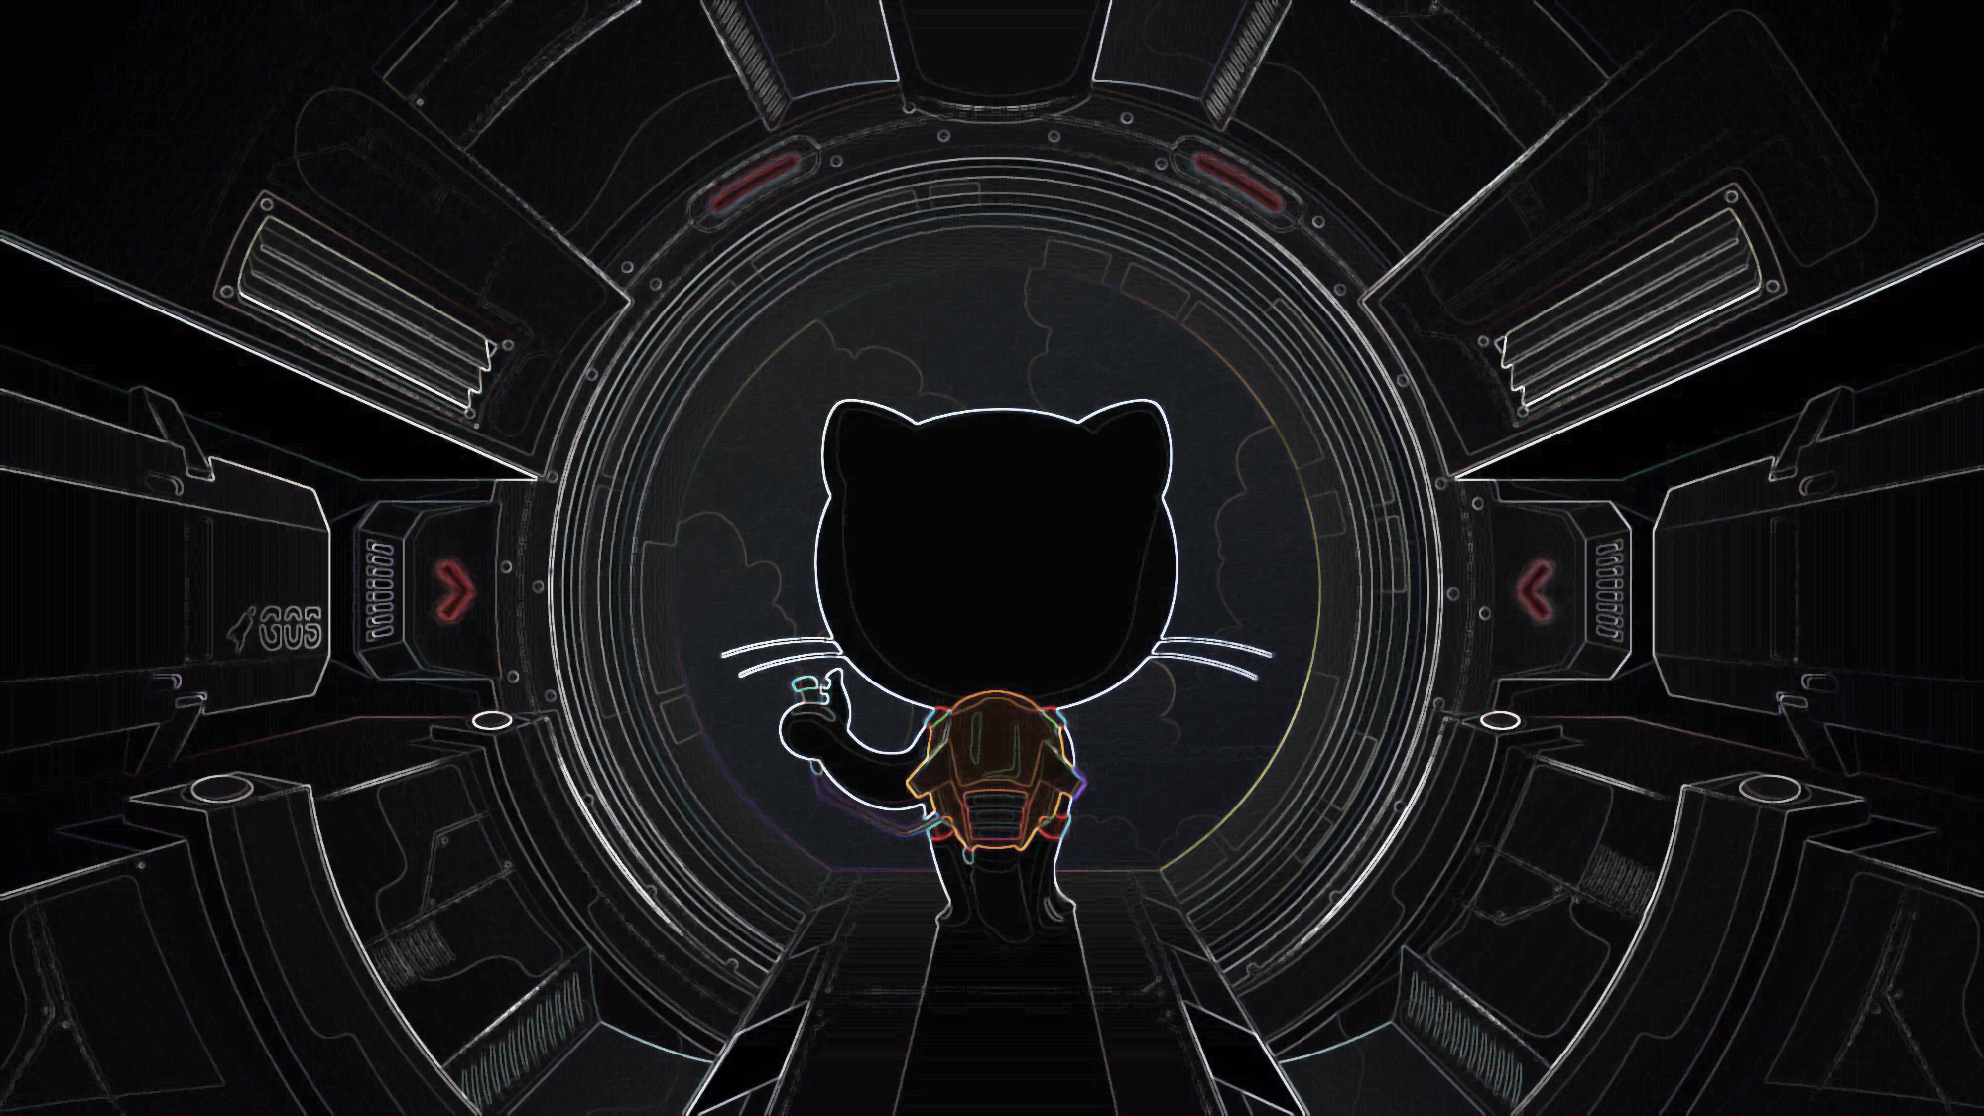
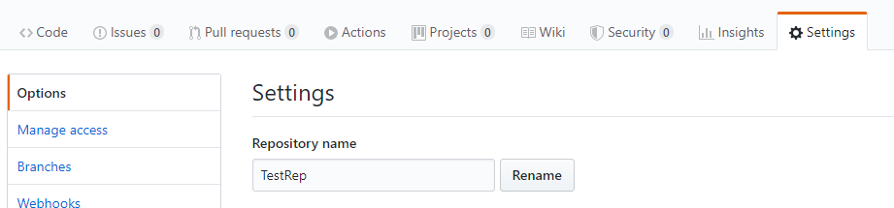
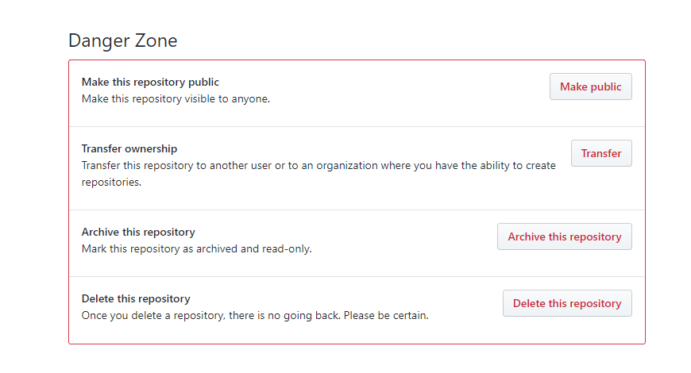
В Settings, Options В самом низу находиться “Danger Zone”
Danger Zone

Slide 18

https://desktop.github.com/

Slide 19

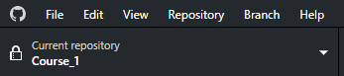
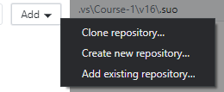
Загру
Создание нового репозитория
Нажмите на вкладку с текущим репозиторием
После нажмите на кнопку Add и Create new repository

Slide 20
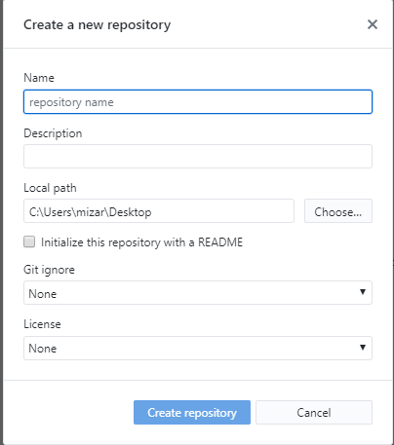
Загру
Создание нового репозитория
Заполните необходимые данные и нажмите на кнопку Create repository

Slide 21
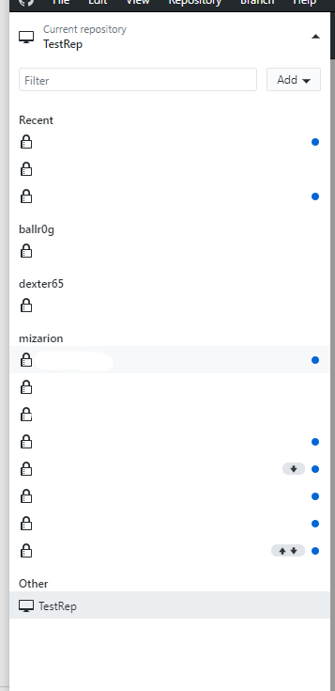
Загру
Создание нового репозитория
Созданный репозиторий можно найти на диске (и поработать с ним), но его еще нужно опубликовать!

Slide 22
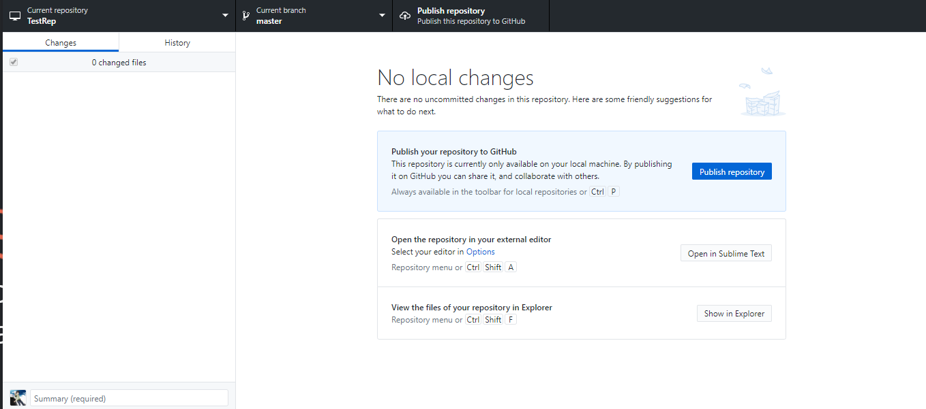
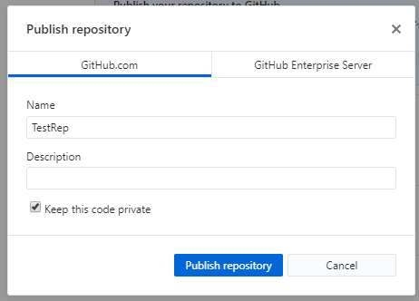
Загру
Публикация нового репозитория
Для публикации нового репозитория нажмите на Publish repository.
Выберите имя и доступность репозитория

Slide 23
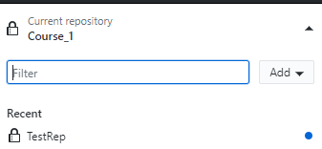
Загру
Загрузка изменений (Commit)
Убедитесь что выбрали нужный репозиторий

Slide 24
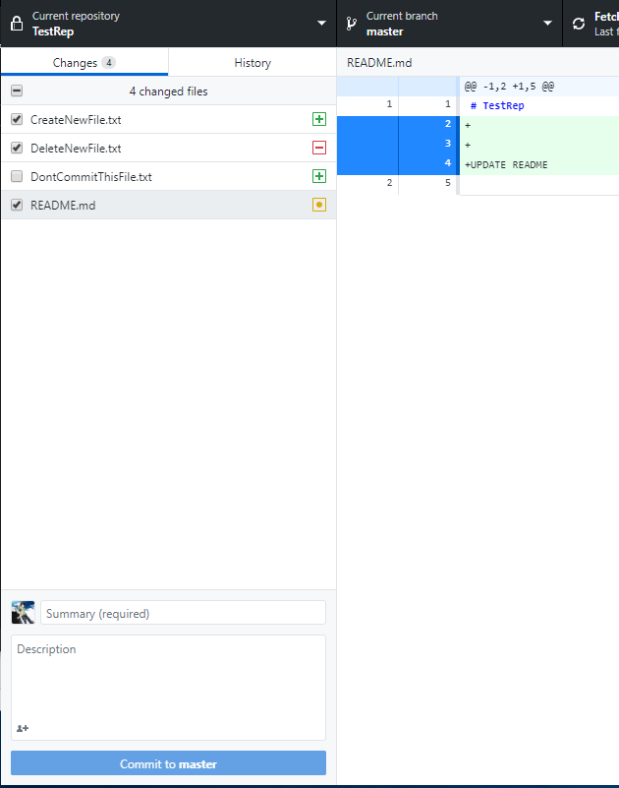
Загру
Загрузка изменений (Commit)
Обозначения:
Красный – удалили
Зелёный – создали
Желтый - изменили
Наличие галочки означает включение файла в коммит
Выбрав файл можно посмотреть изменения (подсвечивается зеленым/красным)

Slide 25
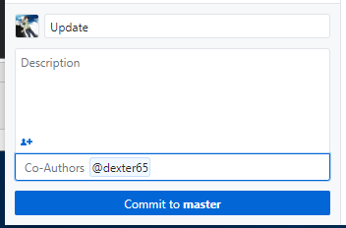
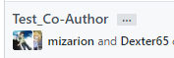
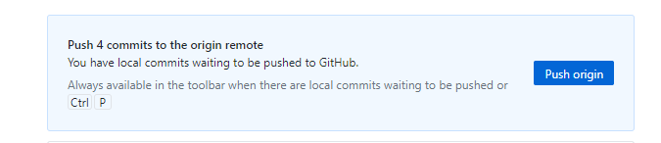
Загру
Загрузка изменений (Commit)
Для отправки необходимо что-нибудь написать в Summary (рядом с иконкой)
Также можно указать соавторов
Можно сделать очередь из коммитов

Slide 26
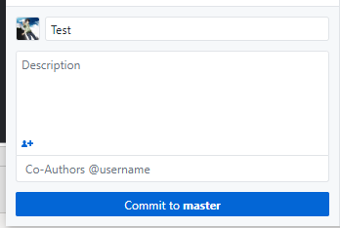
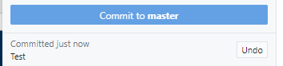
Загру
Загрузка изменений (Commit)
Нажмите commit to имяВетви
Если хотите отменить “отправку” нажмите Undo
Для отправки нажмите push origin

